Slide 1
新教育經濟
TK Tien
Principal Architect & Strategist World Ahead/Intel Education Intel Corporation May 31, 2013
Notes:
Alternate version of cover option 1, showing integration of Intel Education Solutions title

Slide 2
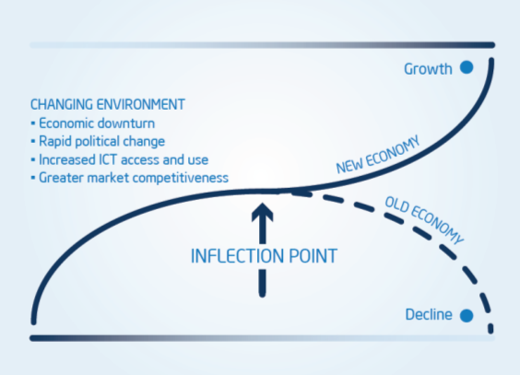
嶄新學習經濟
如何教學是關鍵!

Slide 3
嶄新學習經濟
需要:
知識
創新
就業機會

Slide 4
嶄新學習經濟
教育工作者的角色?
培養學生能勝任目前還不存在的工作… 解決甚至還沒出現的問題
¨¨
─ former U.S. Education Secretary Richard Riley
─ Richard Riley
美國聯邦教育部前秘書長
教學工作目前已經超越到了為“已知”崗位做準備 要啟發學生“創造”自己的未來/工作

Slide 5
嶄新學習經濟需要: 更多的領導者 普通工作人员: 做不平凡的事! 教育變革? 選擇很多:
現在正是你的領導時機!

Slide 6
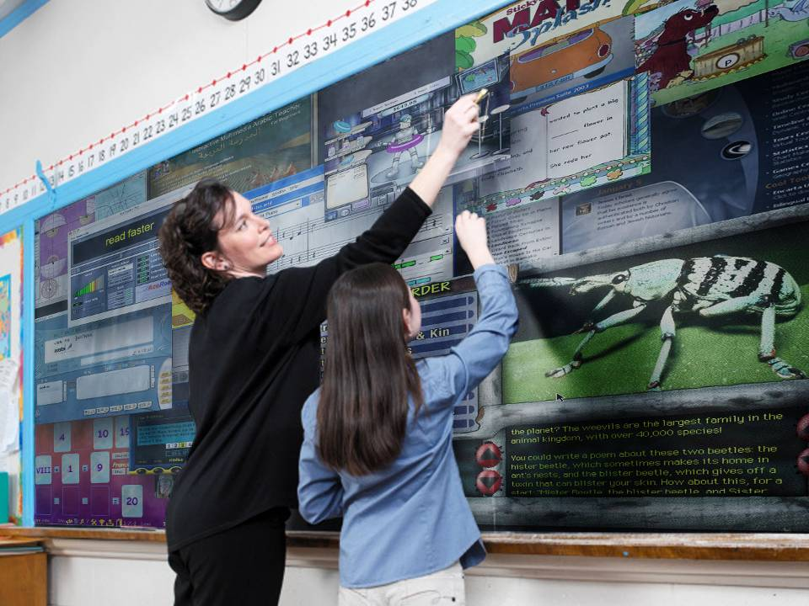
理想的數字化學習環境?

Slide 7
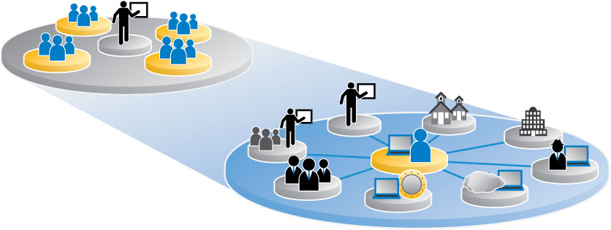
獲取二十一世紀技能 - 任何地點，任何時間以及任何方式的學習
“整合” 的數字化學習環境
Instructors
Other Schools
& Organizations
教师为中心
Libraries & Community Content
Private
Sector
Student
学生为中心
Parents & Experts
Student Peers
Internet
Online Communities & Portals

Slide 8
新加坡: 新月女子學校
@Empower stage of their 5E Model
使學生成為自我導向學習者 - 100% 參與率– 通過信息與通信技術掌握二十一世紀技能 - 變革學習經驗
5E Model
http://ictconnection.edumall.sg/

Slide 9
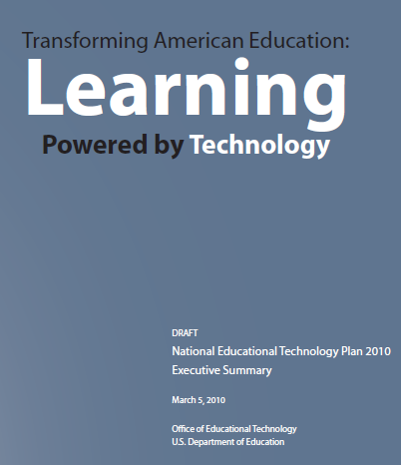
信息技術永遠不能取代教師
然而, 掌握瞭如何使用信息技術幫助學生進行網絡在線合作學習的教師將取代那些不懂得運用信息技術的教師.
By Sheryl Nussbaum-Beach
21th Century Learning

Slide 10
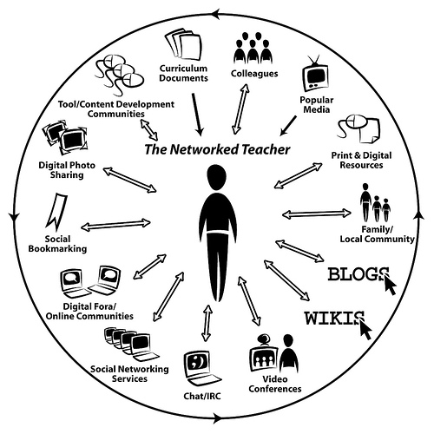
二十一世紀學習的領導者 (教師)
By Kim Cofino
A 21th Century Literacy Specialist

Slide 11
Public Private Partnership “Intel Teach” Program @ Taiwan
二十一世紀領導力 始於二十世紀的教師
截至2012/13年 :
英特爾“未來教育”項目培訓中國中小學教師愈10+萬； -與教育部合作組織了“教師培訓國際論壇”； -參與並贊助了2013“首屆全國中小學信息技術教學應用展演活動 ; -為國家資助的師範生提供了學習社

Slide 12
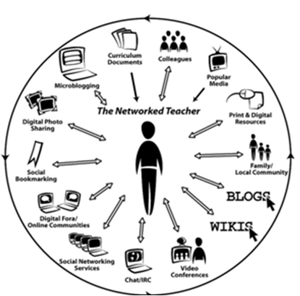
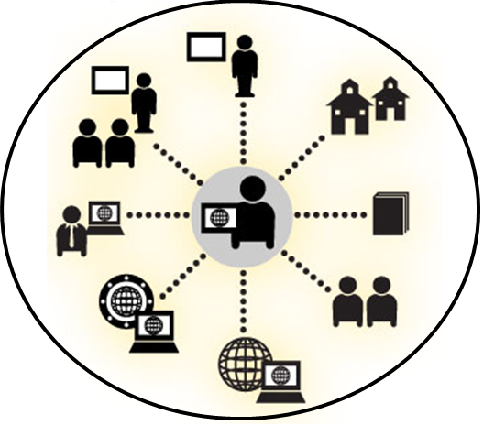
增強的教學/學習經驗
增強的教學方法,
工具和資源
拓展的學生學習選擇,
接入, 工具和資源
教師從更廣泛的維度進行教學
學生利用信息技術來拓展以及個性化他們的學習
12

Slide 13
信息技術可以幫助教師教學和學生學習… …
Source: Metiri Group—Commissioned by Cisco Systems

Slide 14
適合學生的學習終端
大部分的中小學生: - 出生於90年代的互聯網高速發展時期 - 課外都在普遍的使用信息技術 - 在校外可以接觸到更先進的信息技術

Slide 15
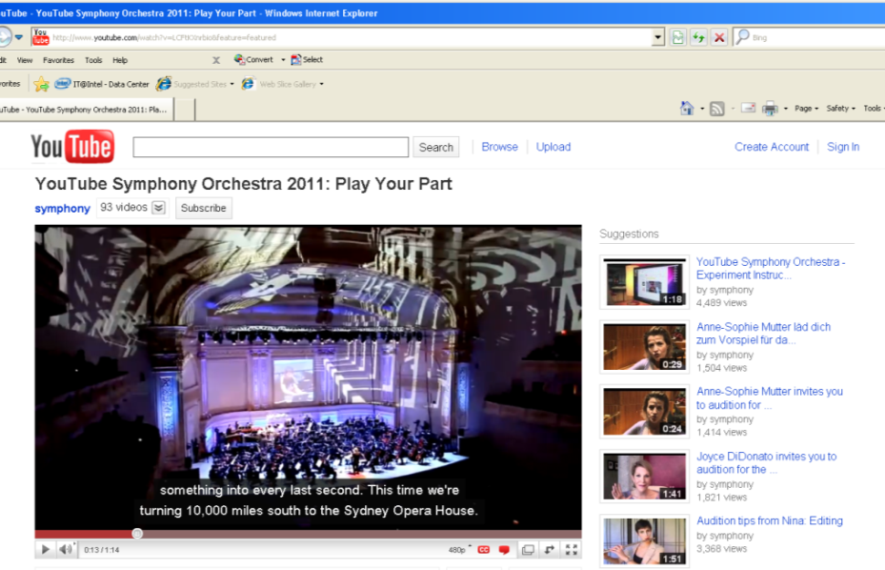
新教育體驗支持……
創新
和 掌握知識
和 協作
15
Notes:
To quote a speaker at the Partnership for 21st Century Readiness conference recently held in Wash DC “many gadgets are arriving for the classrooms, all are positioned as devices for the future of learning today… lots of excitement in this tech space… however what most education experts agree on is that technology needs to enable & enhance what speaker called the 4 Cs plus added one more C:
Critical Thinking + Collaboration + Creation + Communication ----- the speaker added another one… Curiosity…”that spells PC with full capability & ability to run all sw platforms (content) for the “self designed” 21st century workforce.
What tools are used by Apple, RIM, MSFT, Oracle and Google to build the future of software ? -- a PC
So what should countries invest in ?? tools to build the next generation consumers or producers ?? -- the choice is theirs - the path to innovation economy is clear -- it is via a device that can help our kids create, collaborate and contribute -- not just consume.
This becomes a country level economic imperative… investments in tech for edu need to help kids become creative participants and global contributors not just a better consumption market for someone else.
15

Slide 16
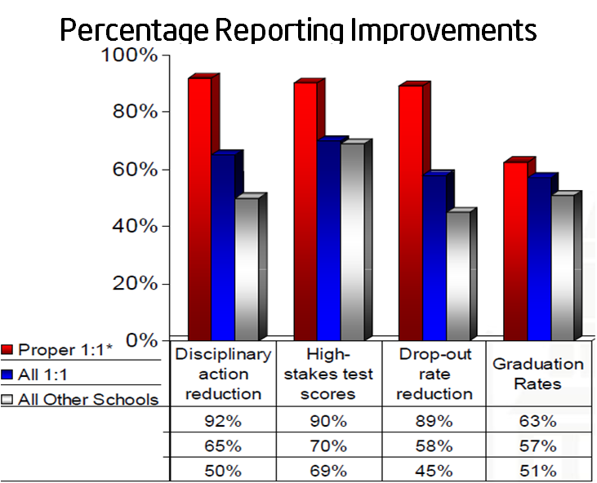
美國 – Red項目 一對一數字化學習研究數據
- 對學生的成績以及學校財務影響進行了研究 - 協作延伸到了教師，輔導員以及來自全球的專家
一對一數字化學習使教師可以因材施教 - 消除了後進生的自卑感 - 增強了學生的參與
http://www.projectred.org/

Slide 17
Notes:
Paul returns to the stage:
A special thanks to the folks in Normal, IL for letting us borrow their town for a while.
But, New Normal is not simply a place. It’s a pattern that has repeated itself throughout history.
“In the “New Normal” the ‘status quo’ of our lives is changed by technology to reach new levels that are more useful, exciting, and fulfilling. At first “New Normals” seem strange but they soon become transparent and an expected part daily life. It is easy to recognize something that is “new”, but a lot harder to spot the next “New Normal.”
Consider the cell phone. When cell phones were “new,” they were big, funky and sort of worked if you were in the right place at the right time. The network barely existed. The device itself was more like a walkie-talkie on steroids than a portable telephone.
And even when you had a decent connection, people stared at you like you were Captain Kirk calling Mr. Spock.
But the cell phone met some basic needs, the need to communicate and the need for mobility. As cellular technology, infrastructure and business opportunity came together, a New Normal was created You not only expected to use your cell phone anywhere, anytime-- you’re surprised and upset when you couldn’t

Slide 18
學校需要端到端的整體解決方案 內容 & 課程 & 信息技術

Slide 19
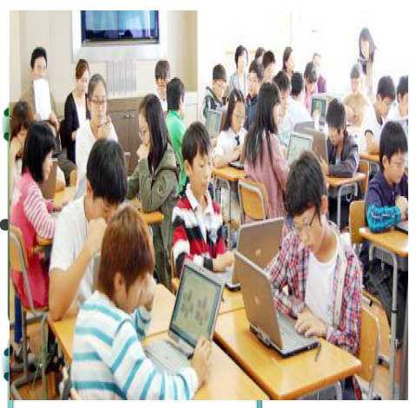
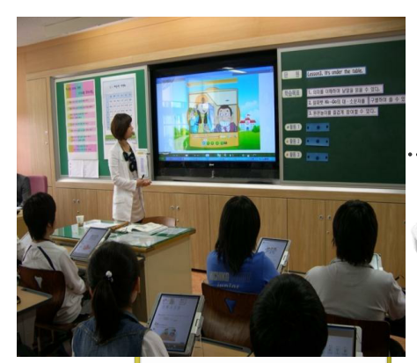
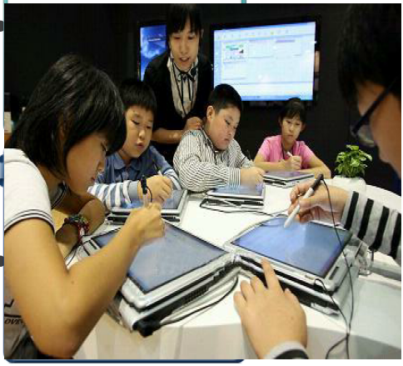
韓國教育和研究信息服務(KERIS)
- 教師培訓 - 數字教材啟動 - 評價系統 - 教育內容資源庫 - 教育雲實施
National Education Information System
http://www.edunet4u.net

Slide 20
2013年3月: 路易斯安那州的課程選擇
雲端課程集中在需要個別輔導的： 落後生, 有特別需求的學生以及
特別有資質的學生
- 公立課程 - 商業開發課程 - 教師開發課程 - 產業課程 - 考試培訓機構
學生被分配了預算以使得 他們在校內和校外來 “個性化”他們的學習

Slide 21
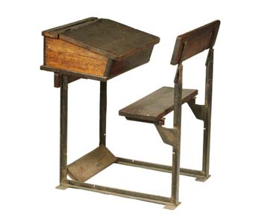
由於各種因素, 學校環境還沒與時俱進...
1811
1979
2013

Slide 22
現在是你的機會

Slide 23
嶄新教育經濟: 3 E’s
Education → Entrepreneurship→ Employability
國家競爭力 - 面對全員的強大的教學和學習能力
構建21世紀競爭力 - 新工作崗位技能和終生學習
促進經濟發展 - 本地信息技術 & 內容創作崗位 & 收入
加強公民和社會凝聚力 - 縮小數字鴻溝，維持農村地區持續發展

Slide 24
tHank You!

